Slide 1
"Как обеспечить качество и результативность мероприятий скрининга злокачественных новообразований в рамках диспансеризации" Лучшие практики и алгоритмы.
Абдрахманов Рустем Рамильевич
Руководитель центра организации программ скрининга
онкологических заболеваний «НМИЦ ТПМ Минздрава России»

Slide 2
Основные показатели выявления ЗНО в рамках ПМО и ДОГВН*
Охват ПМО и ДОГВН за 2025 год, РФ – 90,4%
Частота выявления ЗНО впервые, на 1000 обследованных, РФ – 1,33
Доля ЗНО, выявленных впервые на 0-2 стадиях, %, РФ – 71,5
68,6 | 43,1 | 46,2 | 49,2 | 69,6 | 71,6 | 48,3 | 46,4 | 87,6 | 67,6
по данным 131/о формы на 01.01.2026

Slide 3
Частота выявления ЗНО основных локализаций в рамках ПМО и ДОГВН*
Колоректальный рак (КРР), РФ – 0,17
Рак шейки матки (РШМ), РФ – 0,09
Рак молочной железы (РМЖ), РФ-0,52
по данным 131/о формы на 01.01.2026

Slide 4
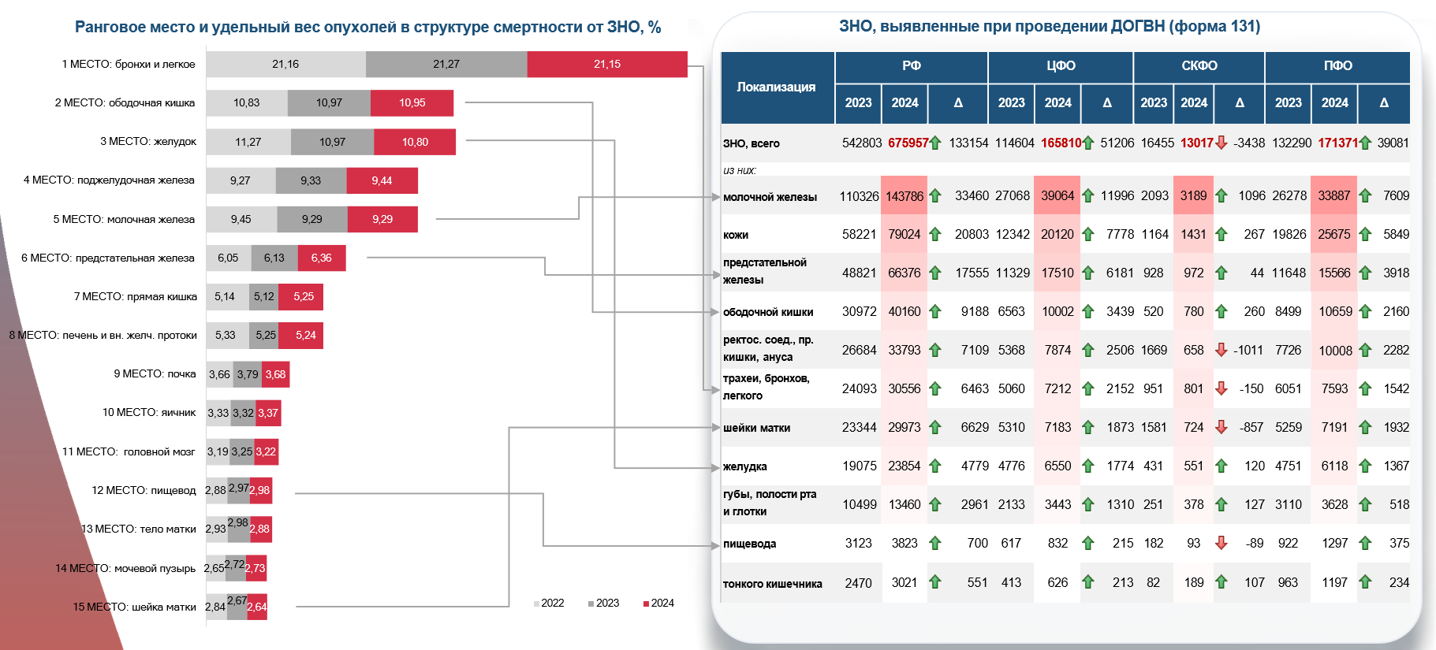

Структура смертности от ЗНО в РФ
27,0%
А.Д. Каприн, Генеральный директор НМИЦ радиологии Минздрава России, главный онколог Минздрава России, академик РАН, академик РАО. Оперштаб от 20.03.2025

Slide 5
Алтайский край
1
Колоректальный рак
Анкетирование | Исследование кала на скрытую кровь (КСК)
Доля лиц, с отягощенной наследственностью по ЗНО колоректальной области – 0,2%, (8782 человек), (РФ -0,7%) | Проведено 276852 КСК, доля патологических отклонений 1,4% (5594 чел.) (ЦП – 4%), доля ранее учтенных исследований – 32,6% (РФ – 12,0%)
Эндоскопические исследования Охват колоноскопией | Частота выявления КРР, на 1000 прошедших ПМО и ДОГВН
Доля КРР от числа проведенных колоноскопий
21,8%
1217/5594
11,2%
2
Рак шейки матки
3
Рак молочной железы
Цитологическое исследование мазка с шейки матки Доля патологических отклонений 3,8% (РФ – 4,1%) | Маммография в двух проекциях Доля патологических отклонений 6,5% (РФ – 6,7%)
Частота выявления РШМ, на 1000 прошедших ПМО и ДОГВН
Частота выявления РМЖ, на 1000 прошедших ПМО и ДОГВН
В посещенной КГБУЗ «Павловская ЦРБ» двойное прочтение маммограмм не проводится.
по данным 131/о формы на 01.01.2026

Slide 6
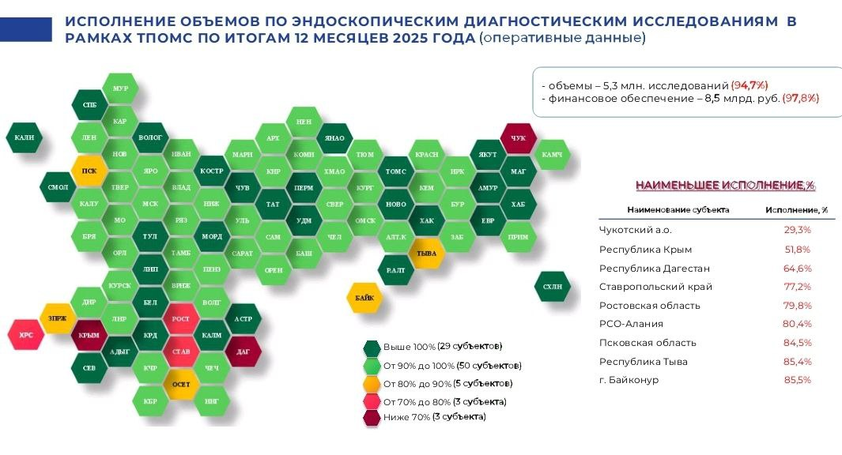
Планирование объемов оказания медицинской помощи

Slide 7
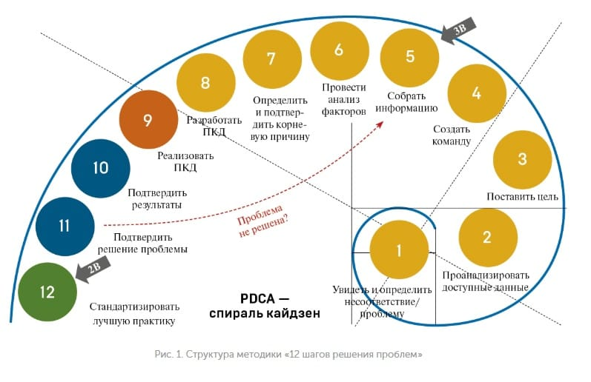
Принцип внедрения изменений

Slide 8


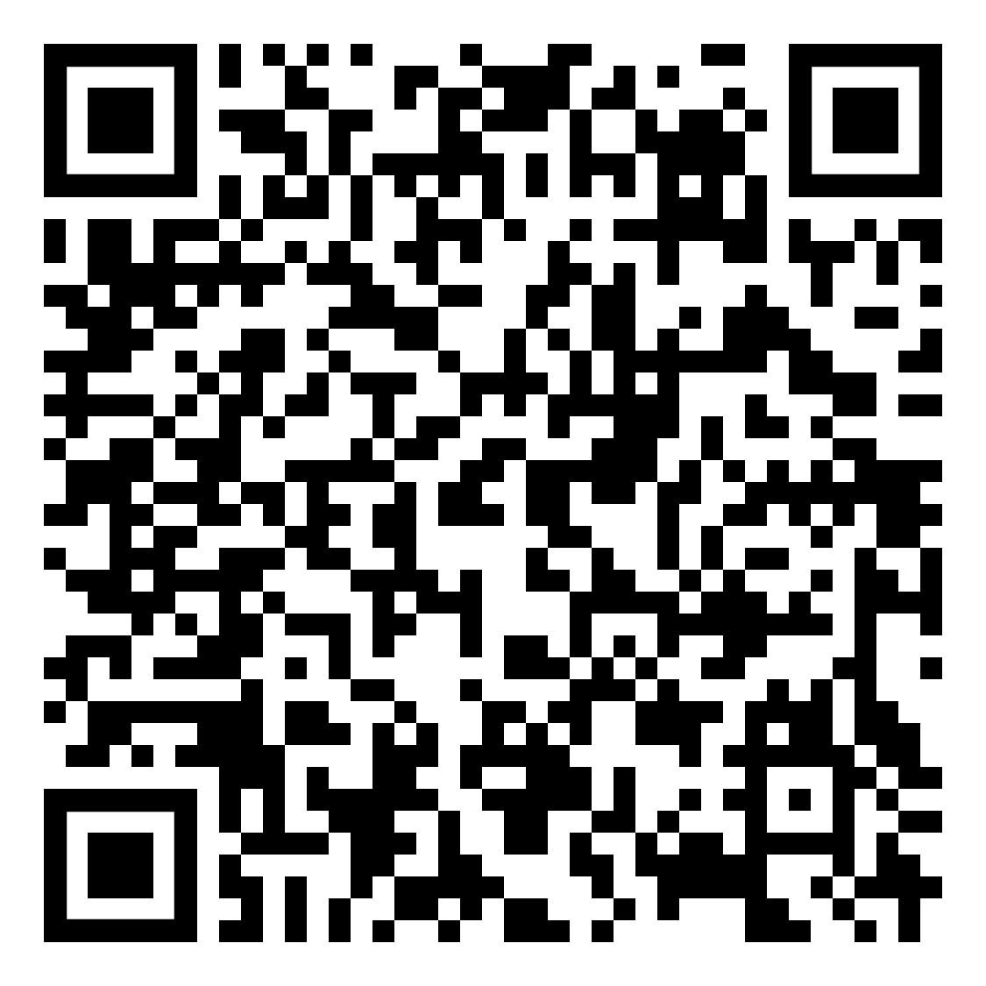
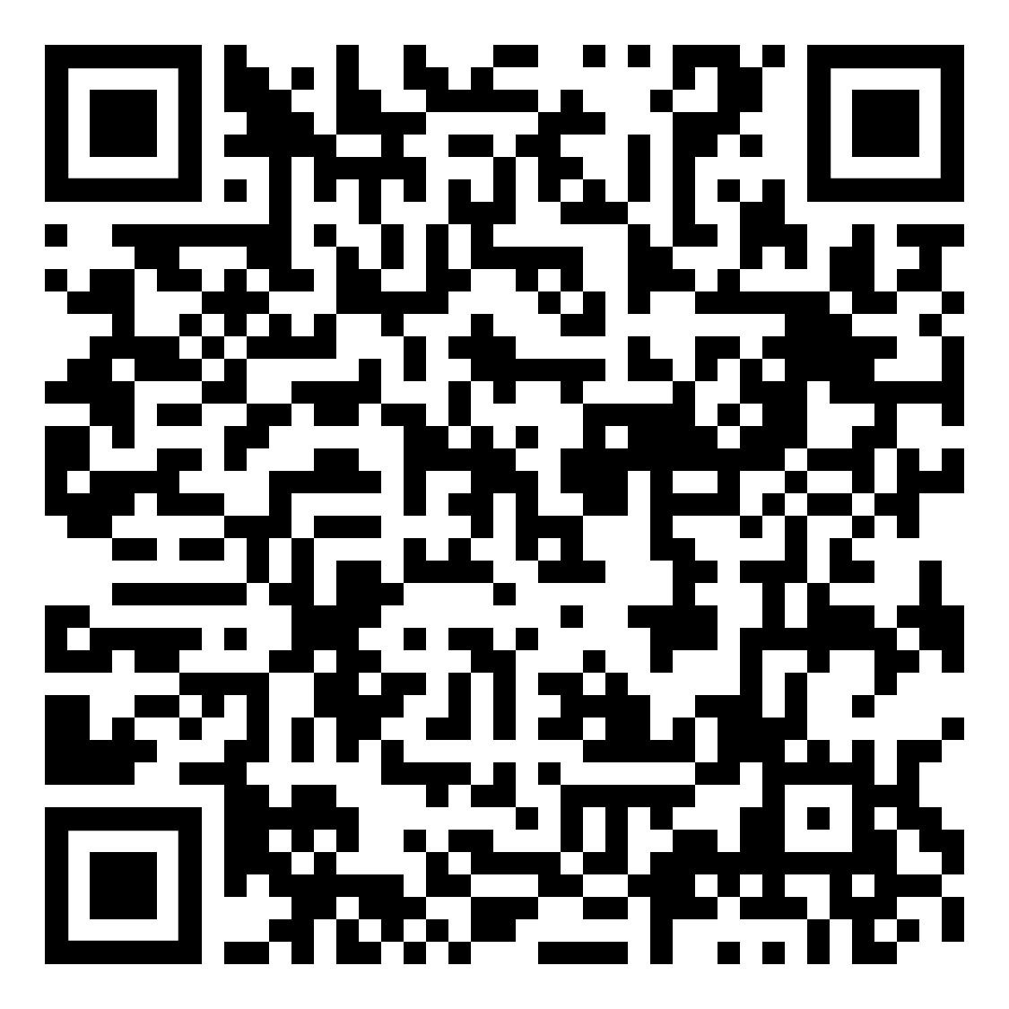
Стандарты скрининга и ранней диагностики предопухолевых состояний и ЗНО ЖКТ
Методические рекомендации утверждены на заседании Ученого совета ФГБУ «НМИЦ ТПМ» Минздрава РФ
(протокол №6 от 17.06.2025 г.).

Slide 9


Slide 10

Централизованная модель реализации мероприятий скрининга КРР в рамках ДОГВН
Частота выявления на
1000 прошедших ПМО и ДОГВН*, (РФ-0,17)
Кабардино-Балкарская Республика | 0,46
Республика Татарстан | 0,43
Республика Бурятия | 0,43
Свердловская область | 0,39
Оренбургская область | 0,37
Центр амбулаторной
онкологической помощи
Обследование пациентов с подозрением на КРР
Морфологическая
лаборатория
Гистологическая верификация процесса.
Колоноскопия, полипэктомия,
Эндоскопическое отделение
Централизованная
лаборатория
Проведение теста на скрытую кровь
(количественный метод)
Поликлиника
Определение группы риска, забор и маркировка биоматериалов.

Slide 11
Основные критерии эффективности скрининга колоректального рака
Наименование критерия | Ед. изм. | Показатель
Охват целевой группы I этапом скрининга КРР (тест на скрытую кровь) | % | Не менее 90
Использование иммунохимического качественного или количественного теста, исключив химические методы | % | Не менее 100
Доля патологических отклонений по результатам исследований кала на скрытую крови | % | Не менее 4
Доля пациентов с положительным тестом на скрытую кровь, прошедших эндоскопическое исследование (колоноскопия) | % | Не менее 70
Частота выявления аденом, от числа проведенных колоноскопий | % | Не менее 25
Доля верифицированных диагнозов после проведенных эндоскопических исследований | % | Не менее 100
Доля пациентов, кому проведено амбулаторное удаление полипа, из числа лиц, с установленными новообразованиями толстой кишки | % | Не менее 80
Частота выявления КРР, от числа проведенных колоноскопий | % | 3-6
Частота выявления КРР у пациентов, охваченных скринингом | На 1000 обследуемых | Не менее 1,4
Доля пациентов с диагнозом рак прямой и ободочной кишки, выявленных на ранних стадиях (I-II стадии) | % | Не менее 65%

Slide 12
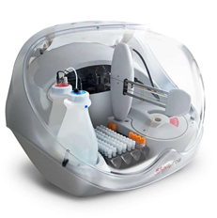
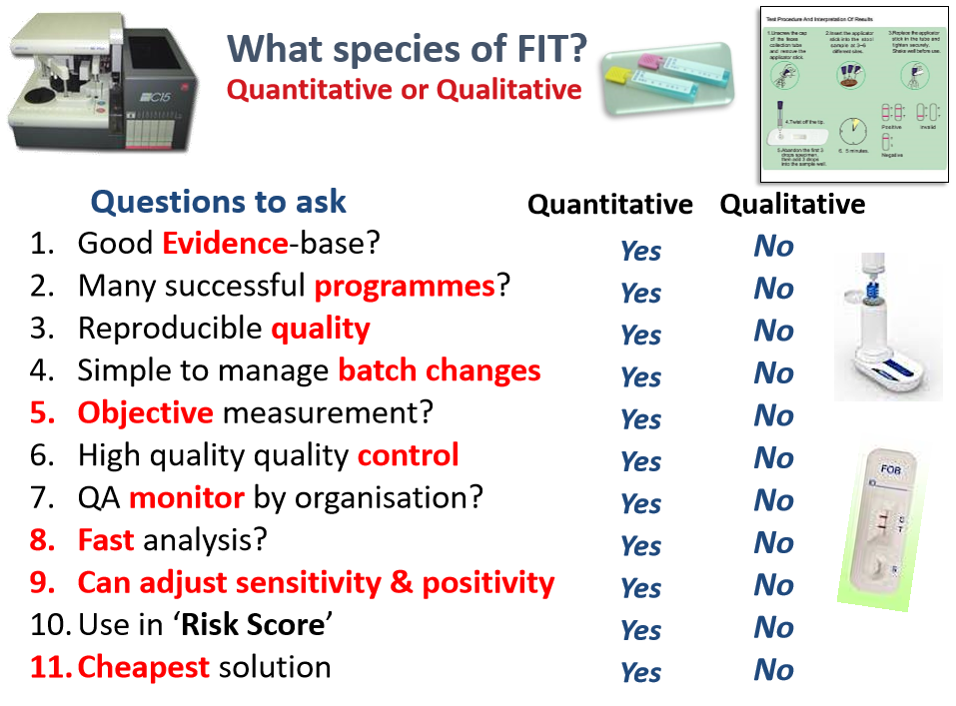
Стандартизация лабораторных этапа скрининга КРР
Какой FIT выбрать?
(качественный или количественный)

Slide 13
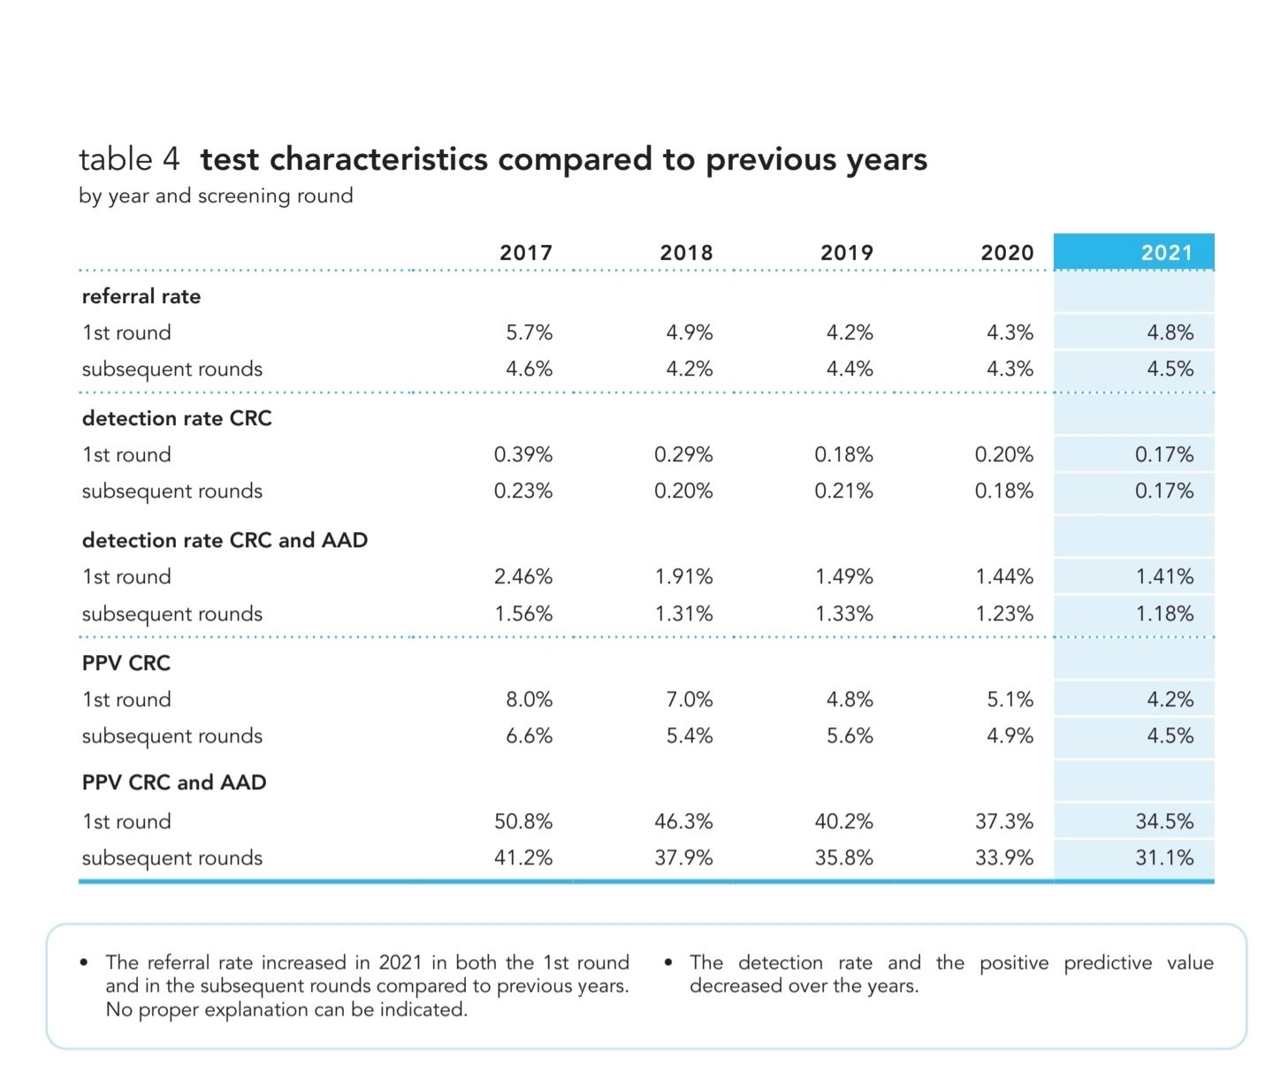


Показатели скрининга КРР в Голландии

Slide 14
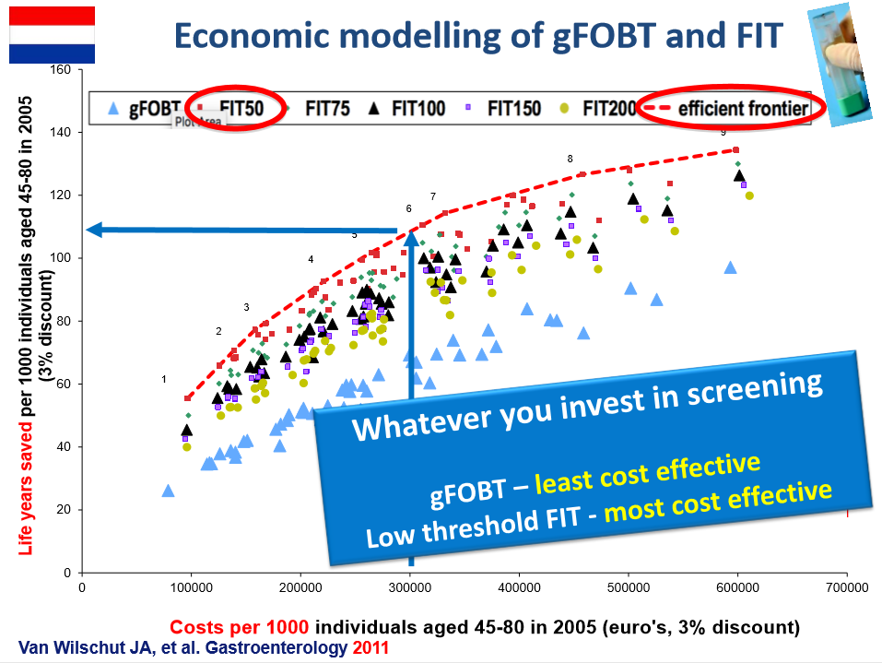
Установка cut-off для FIT теста – важный критерий эффективности программы скрининга

Slide 15
Интрапроцедурные критерии качества колоноскопии
Оценка проведения тотальной колоноскопии | Эндоскопическая фотодокументация купола слепой кишки с илео-цекальным клапаном и устья червеобразного отростка является подтверждением выполненной тотальной колоноскопии и должна быть включена в эндоскопический протокол колоноскопии, проводимой в рамках программы диспансеризации (скрининга). Процент выполнения тотальной колоноскопии при неизмененной анатомии толстой кишки в подразделениях, работающих в рамках программы диспансеризации (скрининга) должен быть ≥95%
Время выведения колоноскопа из купола слепой кишки до анального канала | Минимальное время выведения эндоскопа при скрининговой колоноскопии, необходимое для детализированного осмотра всех отделов толстой кишки, должно быть ≥9 минут
Фотодокументация исследования | При проведении колоноскопии рекомендовано выполнить фотодокументацию основных анатомических ориентиров, включая область устья червеобразного отростка и всех выявленных патологических изменений. Все эндоскопические фото, выполненные в соответствии со стандартным протоколом должны быть включены в эндоскопический протокол колоноскопии, проводимой в рамках программы диспансеризации (скрининга).
Использование дополнительных методик визуализации | С целью выявления патологических изменений и их характеристики рекомендовано использование дополнительных методик визуализации (окрашивание слизистой оболочки р-ром индиго карминового красителя, контрастирование раствором уксусной кислоты, применение технологий цифрового и оптического контрастирования).

Slide 16
Интрапроцедурные критерии качества колоноскопии
Показатели выявления эпителиальных доброкачественных новообразований | Показатель выявления аденом толстой кишки при выполнении колоноскопии лицам с «+» ФИТ должен составлять не менее 30% Показатель выявления зубчатых новообразований толстой кишки при скрининговой колоноскопии должен составлять не менее 7%.
Выполнение биопсии | При выявлении распространенного опухолевого процесса толстой кишки, не предполагающего эндоскопическое удаление, рекомендовано выполнение не менее 6 биоптатов для верификации опухолевого процесса. При выявлении образования, подозрительного на ранний рак толстой кишки, которые могут быть пролечены эндоскопически, рекомендовано выполнение 1-2 прицельной биопсии патологического участка. Выполнение биопсии из доброкачественных эпителиальных новообразований размерами менее 2 см, неполиповидной формы роста (тип II по Парижской классификации новообразований), не имеющих эндоскопические признаки злокачественного роста (оцененных подготовленным специалистом на основании данных дополнительных методик контрастирования – цифрового и/или оптического, а также хромоскопии), не требуется, если пациенту планируется одномоментное и плановое эндоскопическое удаление

Slide 17
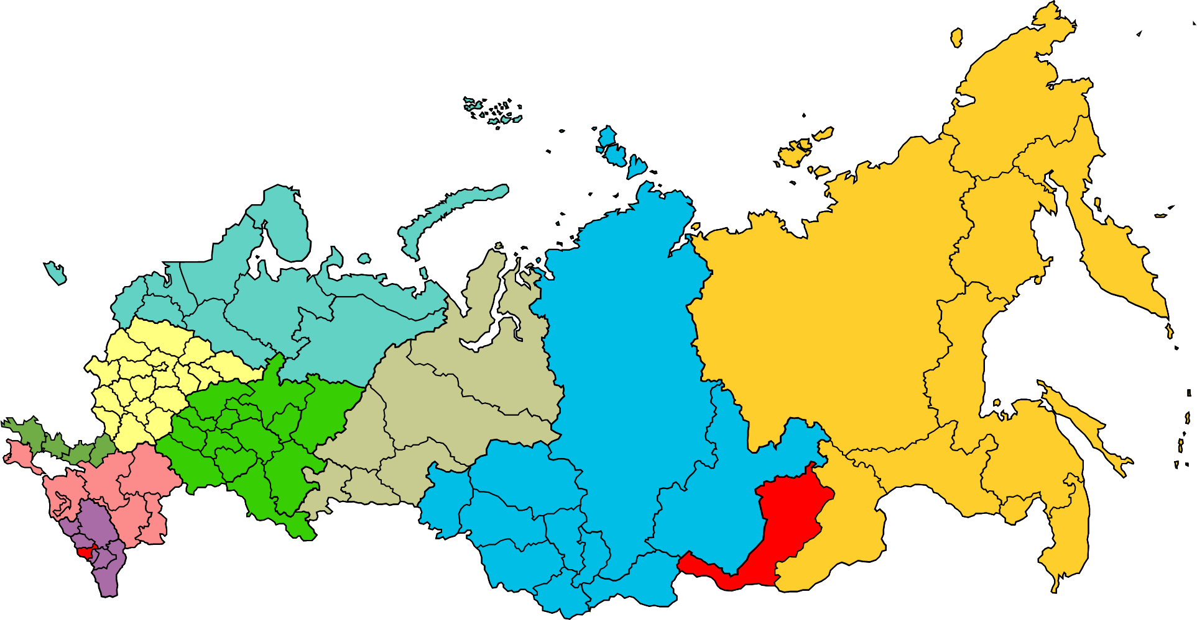
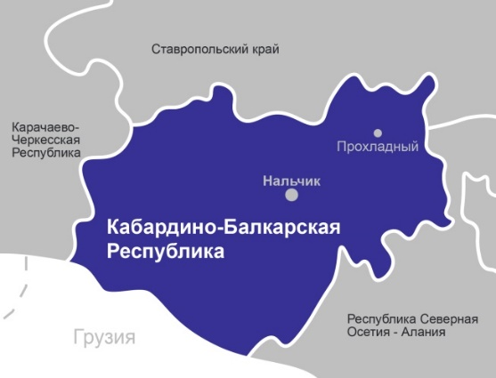
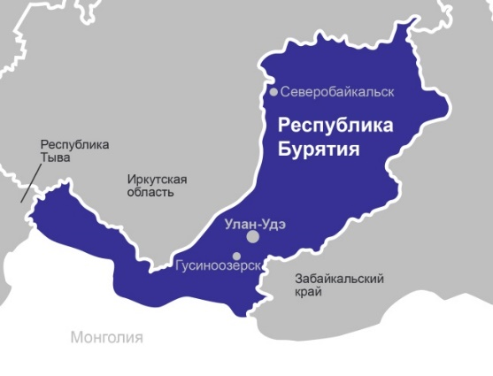
Сравнительный анализ скрининга КРР в субъектах РФ
Федеральный округ |  | Северо-Кавказский федеральный округ
Субъект |  | Кабардино-Балкарская республика
Административный центр |  | г. Нальчик
Численность населения, в т.ч. (40-75), % |  | 905 464 (290 831) 32,1%
Ожидаемая продолжительность жизни за 2023 год составила 77,14 лет |  | 77,14 (мужчины- 72,8; женщины -81,3)
Наиболее крупные города (тыс. чел.) |  | Нальчик – 246,0 Прохладный – 59,8 Баксан – 39,7 Нарткала – 33,0 Майский – 26,3
Территориально-административное распределение медицинских организаций, оказывающих ПМСП |  | 14 муниципальных образований =14 медицинских организаций
Площадь территории, тыс. км² |  | 12,5
Протяженность, км | север-юг, км | 167,00
 | запад-восток, км | 123,00
 | КБР | РБ
Исследование кала на скрытую кровь | 138490 | 121130
(«+» тестов), % | 2515 (1,8) (6,5) | 4295 (3,5%)
Колоноскопий, охват, % | 462 (18,4) 762 (39,4) | 2659 (62,0%)
Впервые выявлено случаев КРР, в т.ч. в рамках ДОГВН | 232 (6) 57 | 449 (124)
Частота выявления, на 1000 прошедших скрининг, в рамках ДОГВН | 0,04 1,9 | 1,0
Федеральный округ |  | Дальневосточный федеральный округ
Субъект |  | Республика Бурятия
Административный центр |  | г. Улан-Удэ
Численность населения, в т.ч. (40-75), % |  | 971 922 (300 501) 30,9%
Ожидаемая продолжительность жизни за 2023 год составила 77,14 лет |  | 69,54 (мужчины- 62,8; женщины -76,52)
Наиболее крупные города (тыс. чел.) |  | Улан-Удэ – 436,1 Северобайкальск – 24,4 Гусиноозерск – 24,4 Кяхта – 18,0 Закаменск – 11,1
Территориально-административное распределение медицинских организаций, оказывающих ПМСП |  | 23 муниципальных образований =32 медицинских организаций
Площадь территории, тыс. км² |  | 351,3
Протяженность, км | север-юг, км | 600,00
 | запад-восток, км | 1 050,00
по данным формы №131/о за 12 мес. 2023 г.
gnicpm.ru

Slide 18
Кабардино-Балкарская Республика
1
Колоректальный рак
Анкетирование | Исследование кала на скрытую кровь (КСК)
Доля лиц, с отягощенной наследственностью по ЗНО колоректальной области – 0,2%, (634 человек), (РФ -0,7%) | Доля патологических отклонений 4,1% (4483 чел.) (ЦП – 4%)
Эндоскопические исследования Охват колоноскопией | Частота выявления КРР, на 1000 прошедших ПМО и ДОГВН
Доля КРР от числа проведенных колоноскопий
72,5%
3251/4483
4,3%
2
Рак шейки матки
3
Рак молочной железы
Цитологическое исследование мазка с шейки матки Доля патологических отклонений 8,3% (РФ – 4,1%) | Маммография в двух проекциях Доля патологических отклонений 7,2% (РФ – 6,7%)
Частота выявления РШМ, на 1000 прошедших ПМО и ДОГВН
Частота выявления РМЖ, на 1000 прошедших ПМО и ДОГВН
по данным 131/о формы на 01.01.2026

Slide 19


